Slide 1
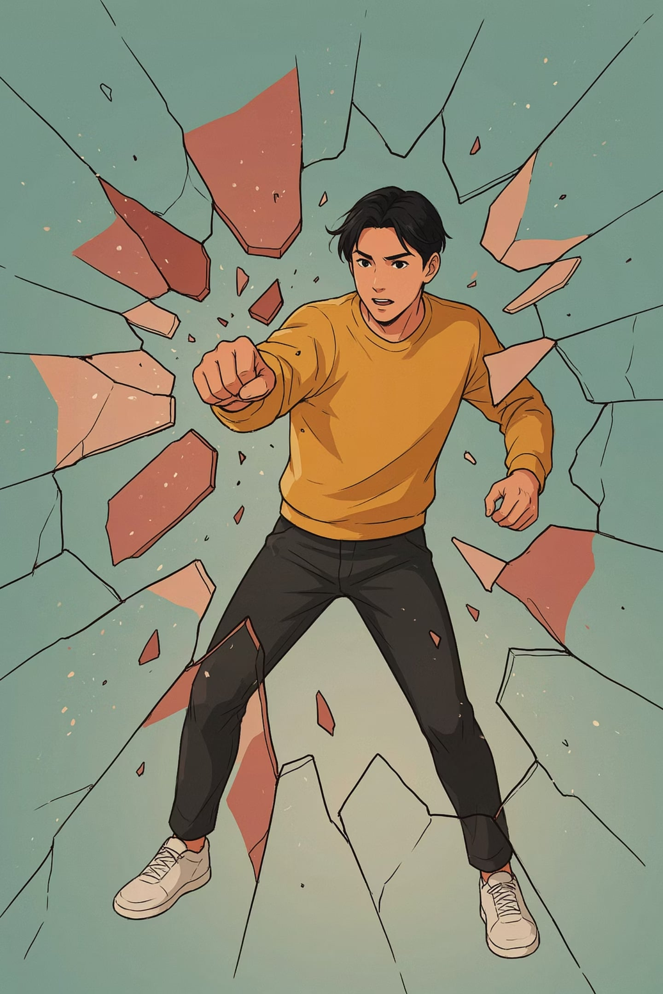
PART 9. 회복탄력성
실패를 연료로 바꾸는 태도

Slide 2

BG 마인드 vs AG 마인드 — 실패 대응
BG 마인드 (좌절)
AG 마인드 (성장)
"나는 코딩에 소질이 없나 봐"
"아무도 안 봐, 포기해야지"
"시간 낭비였다"
"창피하다, 숨기자"
"나는 안 되나 봐"
"에러 메시지를 AI에게 보여주고 다시 해보자"
"썸네일을 바꿔보고 A/B 테스트하자"
"사용자 피드백을 받아 개선하자"
"1년 후에 포트폴리오로 보여주면 된다"
"어디서 틀렸는지 AI한테 분석 요청하자"
실패 해석 공식: 실패 = 성장을 위한 데이터 수집 = 프롬프트를 수정해서 다시 하면 되는 것. 프로 개발자도 매일 실패한다. 다른 건 실패한 후에 뭘 하느냐다. "다시 해보자"를 100번 말할 수 있는 사람이 이긴다.

Slide 3
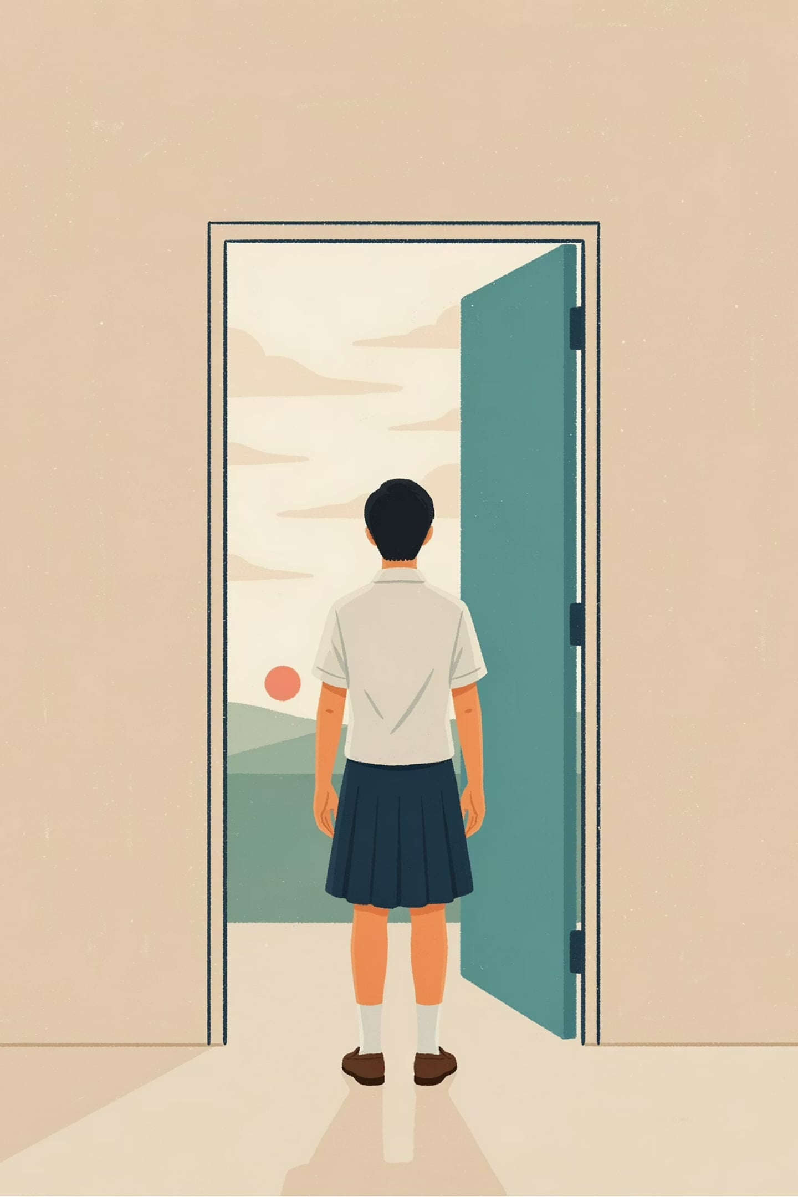
PART 10. 이 수업이 끝나면
지금부터가 시작이다

Slide 4
오늘 기억해야 할 5가지
세상이 바뀌고 있다
1
OECD·WEF의 미래 역량과 수능이 측정하는 능력은 하나도 안 겹친다. 읽고 듣는 문화에서 쓰고 말하는 문화로 전환 중이다.
지식의 벽이 무너졌다
2
AI 덕분에 누구나 교수 수준의 지식에 접근 가능. "뭘 만드느냐"가 무기다. 하루 100개 질문이 새로운 공부법이다.
코딩이 아니라 기획이다
3
단순 코더의 시대는 끝났다. 아키텍처, 오케스트레이션, 기획, 디버깅이 핵심. 전공 지식 + AI = 나만의 무기.
만들어본 사람이 이긴다
4
2032년 대입에서 세특 비중 35~40%. "뭘 만들었는가"가 "시험 몇 점인가"보다 중요해진다.
실패는 연료다
5
AG 마인드: 실패 = 데이터 수집 = 다음 시도의 연료. 100번 "다시 해보자"를 말할 수 있는 사람이 이긴다.

Slide 5




이 수업 전체 여정 — 프로와 똑같다
1일차 (오늘)
3일차
세상이 바뀌고 있다 → 나도 바뀌어야 한다
팀이 각자 만든 걸 하나로 합친다
1
2
3
4
2일차
4일차
종이에 그리고, AI한테 처음으로 코드를 받는다
인터넷에 올리고, 사람들 앞에서 보여준다
정하기
그리기
아이디어 기획
설계 & 설계도
만들기
고치기
개발 & 구현
테스트 & 배포
과정이 똑같다. 다른 건 규모뿐이다.

Slide 6
Two-Word Test — 프로젝트 아이디어 만들기
프로젝트를 시작할 때 가장 어려운 건 "뭘 만들지?" 정하는 것. 두 단어면 아이디어가 나온다. 1단계: "내가 좋아하는 것" 한 단어 → 2단계: "해결하고 싶은 문제" 한 단어.
좋아하는 것
문제
프로젝트 아이디어
축구
전술
경기 데이터 기반 전술 분석 앱
음악
작곡
AI 멜로디 생성 도우미
요리
레시피
냉장고 재료 기반 추천
K-pop
가사
AI 가사 분석/감정 분류기
환경
분리수거
사진 찍으면 분리수거 방법 앱
역사
인물
역사 인물 AI 대화 챗봇
지금 머릿속에서 좋아하는 것 + 문제 두 단어를 떠올려 보자. 그게 너의 첫 프로젝트 아이디어다.

Slide 7

마지막 메시지
코딩을 잘하는 사람이 이기는 시대는 끝났다. 읽고 듣기만 하는 시대도 끝났다. 지식의 벽은 무너졌다.
이제는 쓰고, 말하고, 만들고, 보여주는 사람이 이기는 시대다. AI한테 매일 100번 물어라. 기획하고, 설계하고, 지휘하고, 고쳐라.
뭘 아는가
뭘 만드는가
지식의 깊이와 연결 능력
실제로 구현해낸 결과물
누구에게 보여주는가
세상과 연결하는 용기
이것이 2032년의 경쟁력이다. 이 수업은 그 첫걸음이다.

